Slide 1

الدرس الثاني / التوقع Forecasting

Slide 2
أهداف التعلم
ينفذ عملية التوقع في مايكروسوفت إكسل Microsoft Excel
يعرف مفهوم نطاق الثقة.
3
يعدد ميزات وعيوب النمذجة التنبؤية.
يعرف مصطلح التوقع.
يحدد الخطوات المتبعة في عمليات التنبؤ.
2
يصنف المخططات أو الرسومات البيانية المتنوعة للتوقع.
يعرف مفهوم نموذج التحسين.
4
]
1
يعرف مصطلح النمذجة التنبؤية.
يقدم وصفا واضحا لفئات النمذجة التنبؤية.
يحدد خطوات عملية النمذجة التنبؤية.
يطبق عملية التحسين باستخدام أداة إكسل سولفر.
يقيم نتائج عملية التحسين ويحدد التوصيات المستقبلية.
5
إعداد المعلمة : منال الرحيلي

Slide 3

أهداف الدرس
أن تعرف الطالبة مصطلح التوقع .
أن تميز الطالبة بين التوقع والتنبؤ .
أن تذكر الطالبة أمثلة على التوقع والتنبؤ .
أن تذكر الطالبة الخطوات المتبعة في عمليات التنبؤ والتوقع .
أن تستخدم الطالبة البيانات من البوابة الوطنية للبيانات المفتوحة.
أن تستخدم الطالبة أداة مايكروسوفت إكسل كأداة برمجية للتوقع .
أن تعرف الطالبة مفهوم السلاسل الزمنية .
أن تنشأ الطالبة سلسلة زمنية بقيم رقمية في مايكروسوفت إكسل .
أن تنشأ الطالبة توقع باستخدام ورقة التنبؤ في مايكروسوفت إكسل .
أن تعرف الطالبة المقصود بالانحدار الخطي ونطاق الثقة .
أن تحسب الطالبة نطاق الثقة في مايكروسوفت إكسل .
أن تقارن الطالبة بين المخططات الخطية والعمودية .
أن تستخدم الطالبة مايكروسوفت إكسل في تحرير أسماء الأعمدة وفي تحرير سلسلة البيانات وتحرير عناوين التسمية للمخطط الخطي .
أن تعرف الطالبة مفهوم تحليل البيانات .
أن تنشأ الطالبة ورقة عمل جديدة ومخطط عموديًا متفاوت المسافات ومكدسًا في مايكروسوفت إكسل .
أن تحسب الطالبة فرق التوقعات في مايكروسوفت إكسل .
أن تحدد الطالبة نوع المخطط المناسب لتمثيل البيانات .
إعداد المعلمة : منال الرحيلي

Slide 4
التوقع
التوقع هو تقدير للأحداث المستقبلية يتم إجراؤه بتضمين وتحليل البيانات السابقة بطريقة منهجية محددة مسبقا.
وتعتبر عملية تقدير المبيعات المحتملة أو الدخل المستقبلي أحد الأمثلة الشائعة على التوقع، حيث يتم استخدام بيانات المبيعات أو الدخل السابق كمرجع لتوقع المبيعات المستقبلية.
ويمكن تطبيق التوقع في الكثير من المجالات الأخرى في الحياة، كتوقع مقدار النمو السكاني للأعوام القادمة، أو توقع عدد السياح الذين سيزورون المملكة العربية السعودية خلال فترة محددة، وما إلى ذلك.
التوقع : هو وضع تقديرات لأحداث مستقبلية بناء على معلومات أو بيانات سابقة.
إعداد المعلمة : منال الرحيلي

Slide 5
التوقع
رغم وجود بعض أوجه التشابه بين مصطلحي التوقع والتنبؤ، إلا إنهما غير متطابقين.
إن التنبـؤ هـو عملية إنشاء نموذج لتخمين أو تقدير نتيجـة أو حدث مـا بنـاء عـلـى قـيـم متغيرات حالية، بينما التوقع هو عملية تقدير لقيمة متغير ما في المستقبل بناء على القيم السابقة لنفس المتغير في إطار زمني محدد.
يعني هذا أن التوقـع هـو نـوع من أنواع التنبؤ يرتبط بالزمن. فالتوقع يشير إلى السلاسل الزمنية والمستقبلية، بينما يعنى التنبؤ بعوامل أخرى غير الزمن. وبمعنى آخر، فإنك عندما تتنبأ بالمستقبل فأنت تتوقع، ويمكنك القول بأن جميع التوقعات هي في الواقع عبارة عن تنبؤات، بينما لا يمكن وصف جميع التنبؤات بأنها توقعات، كتلك الحالات التي يتم فيها استخدام الانحدار لشرح العلاقة بين متغيرين على سبيل المثال.
وهكذا فقد أصبحت تُدرك خطأ تسمية عملية توقع الطقس بالتنبؤ بالطقس، فتوقع الطقس يتنبأ بالطقس في المستقبل باستخدام معلومات زمنية محددة. على سبيل المثال، إذا كانت السماء تمطر الآن، فمـا هـو احتمال استمرار هطول الأمطار في غضون الدقائق الخمس القادمة؟ من الممكن القول بثقة أنه وبصرف النظر عن جميع العوامل الأخرى التي تؤثر على الطقس (مثل الضغط الجوي ودرجة الحرارة) ، فإن احتمالية استمرار هطول الأمطار في غضون خمس دقائق ستكون مرتفعة، لأنها تمطر في الوقت الحالي.
تتيح تقنيات التوقع للشركات والمؤسسات تعديل سياساتها واتخاذ القرارات السليمة لتحقيق أهدافها.
إعداد المعلمة : منال الرحيلي

Slide 6
خطوات عملية التوقع
2. استخدام أدوات برمجية لإعداد مجموعة البيانات
1. تحديد البيانات المراد تحليلها والسعي للحصول عليها
4. إنشاء التوقعات
3. ضبط السلسلة الزمنية المناسبة للتوقع
6. تحليل النتائج
5. تمثيل البيانات رسوميًا

Slide 7


تقويم تكويني
إعداد المعلمة : منال الرحيلي

Slide 8

التوقع في برنامج جداول البيانات إكسل
هناك العديد من الأدوات البرمجية التي يمكن استخدامها لإنشاء نموذج تحليلي للبيانات السابقة للقيام بعملية التوقع، ويعتبر مايكروسوفت إكسل Microsoft Excel مـن أهـم هـذه الأدوات، ويمكن من خلاله استخدام البيانات السابقة المستندة إلى الزمن من أجل إنشاء توقع. ستتعلم في هذا الدرس خطوات توقع أعداد الرحلات السياحية المستقبلية إلى المملكة العربية السعودية وذلك باستخدام برنامج إكسل، حيث تقوم تحديدا بإجراء التوقع في هذا البرنامج للتنبؤ بأعداد الرحلات السياحية المتوقعة لكل شهر من شهور العام 2023، بناء على المعطيات السابقة للبيانات السياحية للعام 2019.
إعداد المعلمة : منال الرحيلي

Slide 9
الحصول على البيانات
يتعين عليك في البداية الحصول على البيانات المطلوبة لتحليل التوقعات؛ لأن الهدف هو توقع العـدد الشهري للرحلات السياحية للعام 2023، ولذلك أنت بحاجة إلى البيانات السابقة لأعداد تلك الرحلات، ولهذا الغرض، ستجمع هذه البيانات من صفحة بيانات السياحة التابعة لوزارة السياحة السعودية من خلال البوابة الوطنية للبيانات المفتوحة
https://data.gov.sa . يمكنك الحصول على البيانات الشهرية السياحية للعام 2019 من خلال الرابط التالي:
https://data.gov.sa/Data/ar/dataset/the-main-indicators-of-tourism-demand-statstics-2015-2020.
من المهم أن تلاحظ أنه لا يمكن استخدام بيانات العامين 2020 و2021 بسبب تأثيرات جائحة كورونا 19-COVID على السياحة والسفر، ولهذا السبب ستلجأ لإجراء حسابات التوقع باستخدام بيانات العام 2019.
إعداد المعلمة : منال الرحيلي

Slide 10
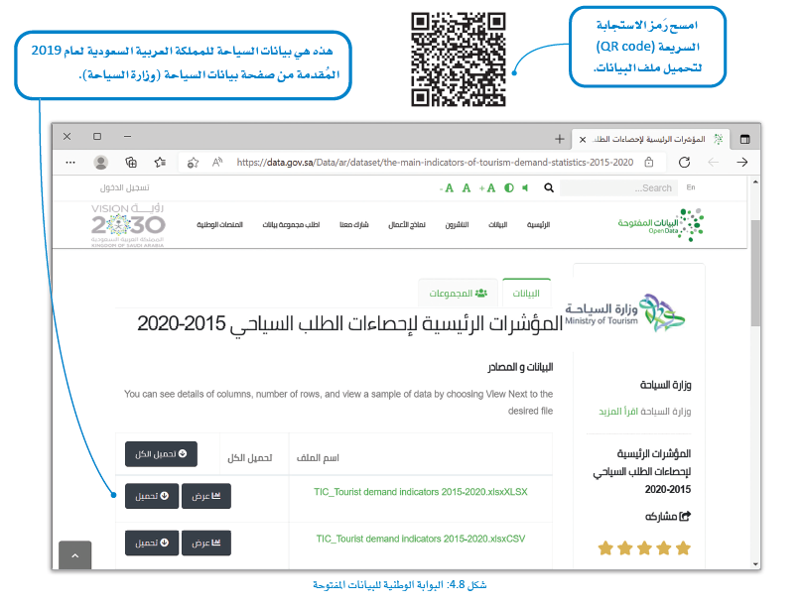
الحصول على البيانات
إعداد المعلمة : منال الرحيلي

Slide 11
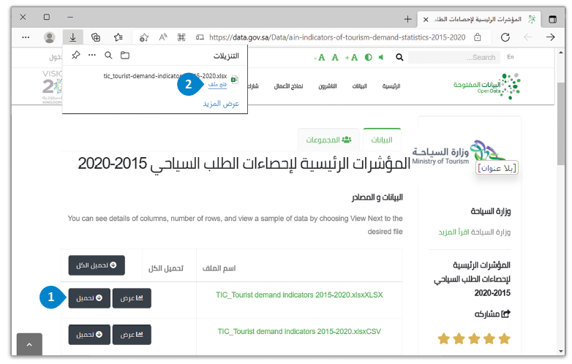
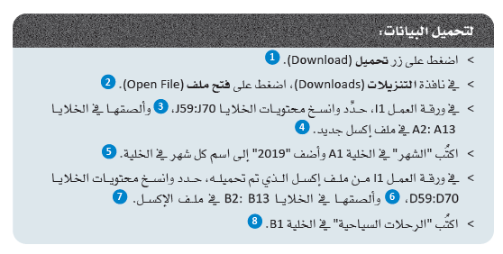
الحصول على البيانات
إعداد المعلمة : منال الرحيلي

Slide 12
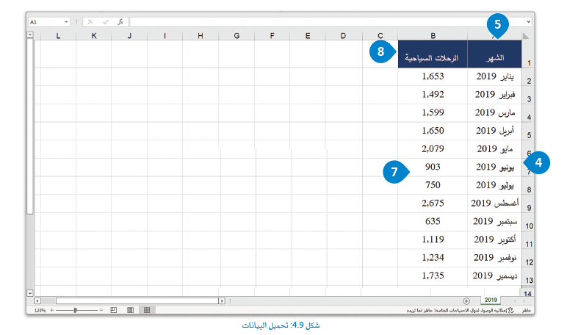
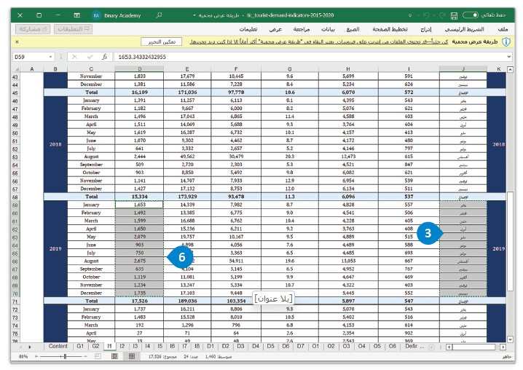
الحصول على البيانات
إعداد المعلمة : منال الرحيلي

Slide 13
الحصول على البيانات
خطوة 2: استخدم أداة التوقع Use a forecasting tool
بعد الحصول على بيانات أعداد الرحلات السياحية الشهرية لعام 2019، يتعين عليك تصديرها إلى أداة برمجية للتوقع. ستستخدم مايكروسوفت إكسل لهذا الغرض، وستنشئ عمودين في ورقة جديدة تسمى "2019". سيحتوي العمود الأول على أسماء أشهر السنة الميلادية، والعمود الثاني على بيانات أعداد الرحلات السياحية لكل شهر من أشهر العام 2019.
خطوة 3: ضبط السلاسل الزمنية Set the time series
تتطلب عملية إنشاء التوقع في مايكروسوفت إكسل وجـود عـمـود يحتـوي عـلـى سلسلة زمنيـة بقيـم رقمية (أرقام أو تواريخ)، ولهذا السبب لا يمكنك استخدام العمـود الـذي يـحـتـوي على أسماء الشهور كعمـود سلسلة زمنيـة وذلـك لـكـون البيانات فيـه نصيـة. وللتغلب علـى هـذه المشكلة، ستنشـي عمـودا يمثل الشهور ويحتـوي عـلـى الأرقـام مـن 1 إلى 12 بشكل متسلسل كما هو موضح في شكل
خطوة 4: إنشاء التوقع Create the forecast
استنادا إلى بيانات أعداد الرحلات السياحية الشهرية لعام 2019، ستستخدم خيار ورقة التنبؤ Forecast sheet من علامة تبويب بيانات Data في مايكروسوفت إكسل من أجل إنشاء التوقع.
السلاسل الزمنية : هـي مـجموعـة مـن البيانات الكمية، وتمثل وصفـا لـواحـدة أو أكـثـر مـن الصفات أو الخصائص المتعلقة بشخص أو ظاهـرة أو حدث معين ، والتي يتم جمعها خلال فترات زمنية متتابعة.
إعداد المعلمة : منال الرحيلي

Slide 14
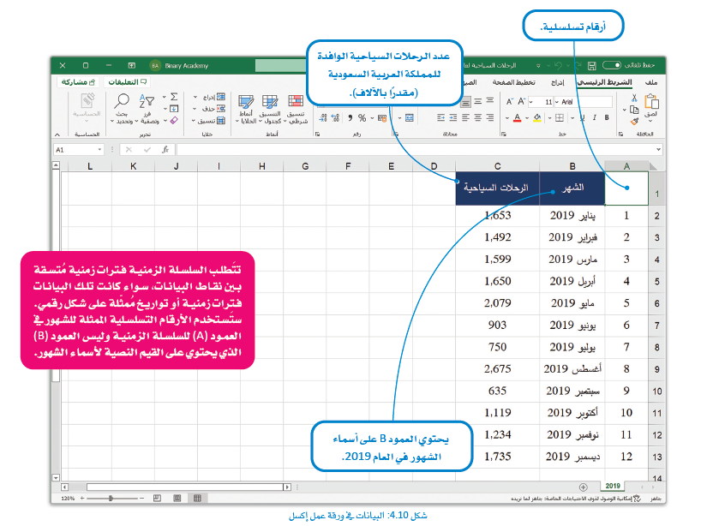
الحصول على البيانات
إعداد المعلمة : منال الرحيلي

Slide 15
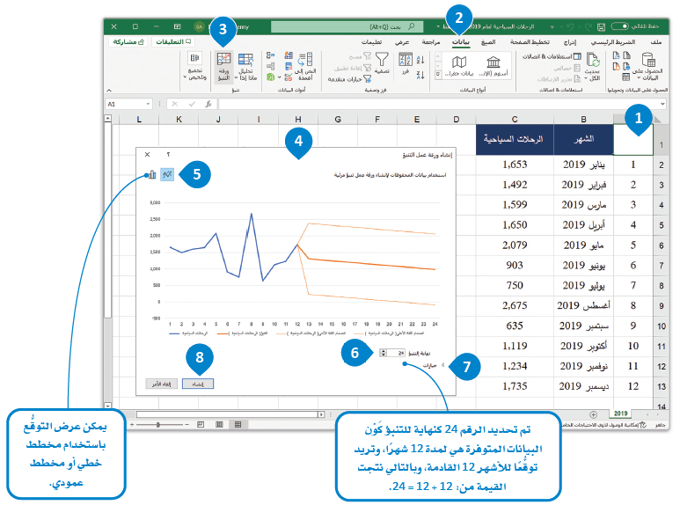
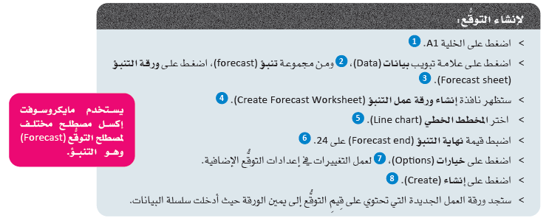
الحصول على البيانات
إعداد المعلمة : منال الرحيلي

Slide 16
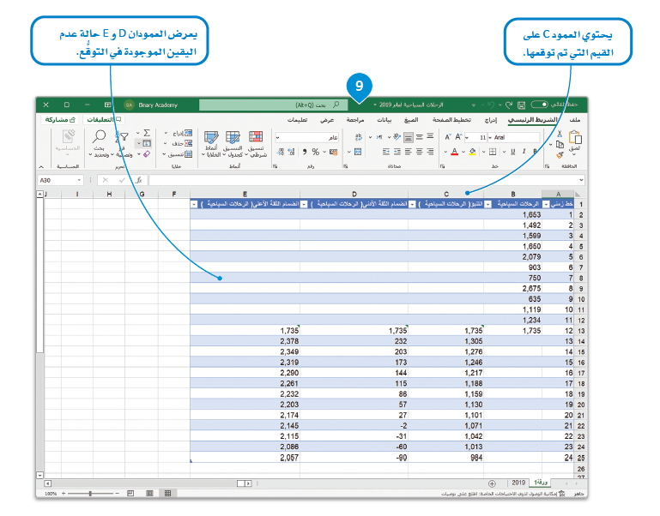
الحصول على البيانات
إعداد المعلمة : منال الرحيلي

Slide 17
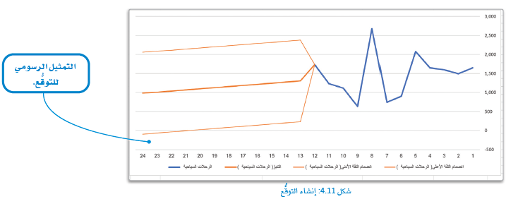
الحصول على البيانات
عندما تنشئ توقعا، ينشئ إكسل ورقة عمل جديدة تحتوي علـى جـدول قيم البيانات السابقة وقيم البيانات (المستقبلية) التي تم توقعها، وكذلك يتم عرض مقدار عدم اليقين Uncertainity أيضا مع الحد الأعلى للثقة Upper Confidence Bound والحد الأدنى للثقة lower Confidence Bound ويقـوم إكسل بإنشاء المخطط المحدد لتمثيـل هـذه البيانات.
إعداد المعلمة : منال الرحيلي

Slide 18
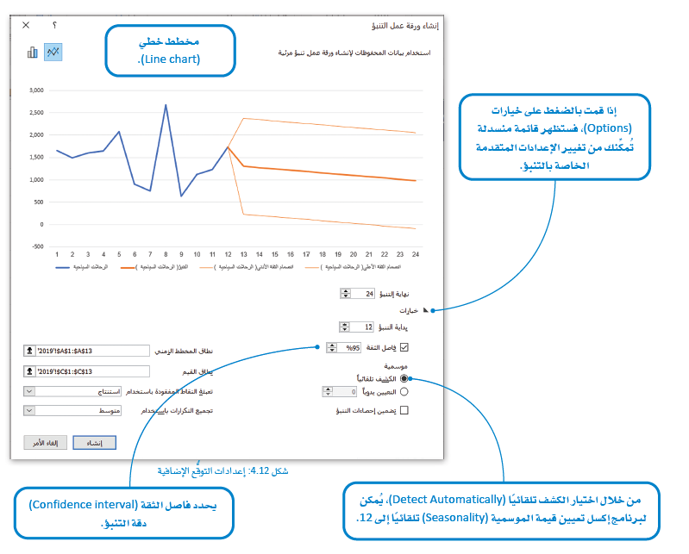
الحصول على البيانات
إعدادات التوقع الإضافية
يستخدم النموذج برنامج إكسل لتوقع القيم المستقبلية للبيانات بناء على القيم الموجودة ( البيانات السابقة) باستخدام الانحدار الخطي Linear Regression وهو نموذج إحصائي لكشف العلاقة بين متغيرين مستمرين، حيث يتم التنبؤ من خلاله بقيم متغير تابع بناء على قيم متغير مستقل (في المثال السابق المتعلق بالسياحة يمثل عدد الرحلات السياحية المتغير التابع، بينما يكون المتغير المستقل هو الوقت ممثلا بالشهور). ويعد الانحدار الخطي نوعا أساسيا وشائع الاستخدام في التحليل التنبؤي والذي يتيح فهم ودراسة العلاقة الكمية بين متغيرين مستمرين.
إعداد المعلمة : منال الرحيلي

Slide 19

الحصول على البيانات
على الرغم من أن الانحدار الخطي هو الأكثر شيوعا وموثوقية للتنبؤي النموذج، إلا أنه يفتقر إلى إمكانية التعامل مع البيانات النوعية. فعلى سبيل المثال، قد تتمثل بعض البيانات النوعية في المثال المتعلق بالسياحة في تفضيلات السائحين بخصوص توقيت حصولهم على العطلة أو الإجازة، وتعدّ هذه البيانات ذات تأثير في مسألة اختيار زمان ومكان قضاء العطلة. قد تعمل دالة التوقع القائمة على الانحدار الخطي في بعض الأحيان، ولكن عدم تعامل الانحدار الخطي مع البيانات النوعية يجعل الكثير من التوقعات بعيدة عن الواقع بشكل كبير، مما يؤثر سلبا على التنبؤات بشكل عام.
إعداد المعلمة : منال الرحيلي

Slide 20
الحصول على البيانات
نطاق الثقة Confidence Interval
نطاق الثقة : لنطاق الثقـة احتمال معـروف ومـحـكـوم عمومـا بنسبة تتراوح بين %95 و %99 من القيمة الحقيقية.
ينطوي أي توقع باستخدام النمذجة على قدر معين من الشك وعدم التيقن بحدوثه، فالتوقع كما تعلمت لا يتضمن قيما حقيقية تم جمعها أو قياسها من خلال البحث مثلاً، بل هي قيم تقديرية غير موجودة بالفعل بعد.
تحتمل القيم التي يتم تخمينهـا الصـواب أو الخطأ في المستقبل بغض النظر عن الطريقة التي تم تخمينهـا بهـا، ويعطي نطاق الثقة مجموعة من القيم المتوقعة وليس فقط قيمة متوقعة واحدة، ويتم تحديد هذه الفترة من خلال الحد الأدنى والحد الأعلى للثقة، وهكذا فإن القيمة الفعلية يجب ألا تقل عن قيمة الحد الأدنى للثقة وألا تزيد عن الحد الأعلى للثقة.
تعرف هذه القيم إحصائيا باسم نطاق الثقة وتمثل نطاقا من القيم المقدرة لمتغير ما، ويمكن النظر إليهـا علـى أنها متوسط القيمة التي يتم تخمينها للمتغير + نطاق الاختلاف في هذا التخمين.
يتم حساب نطاق الثقة وفق مستوى محدد، وعادة ما يساوي %95، ويعني هذا أن القيمة الحقيقية لديها فرصة بنسبة %95 لتقع بين نطاق القيم المتوقعة بين الحد الأدنى للثقة والحد الأعلى للثقة.
إعداد المعلمة : منال الرحيلي

Slide 21
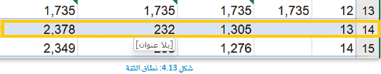
الحصول على البيانات
يشير التنبؤ الذي قمت به في إكسل بخصوص أعداد الرحلات السياحية إلى أنـه مـن المتوقع وصـول 1,305,000 رحلة سياحية في شهر يناير 2023، مع حد أدنى للثقة مقداره 232,000 ، وحـد أعلى للثقة مقداره 2,378,000. وهكذا فإن نطاق الثقة ينحصر في القيم الواقعة ما بين 232,000 و 2,378,000، ويحدد مستوى الثقة في إجراء التوقع في إكسل بنسبة %95، وبناء على ذلك فإن عدد الرحلات السياحية المتوقعة لشهر يناير 2023 تحظى بفرصـة بنسبة %95 لأن تكون بين 232،000 و .2,378,000
إذا كان عدد الرحلات السياحية في شهر يناير 2023 يساوي 1000,000، فهذا يعني أن التنبؤ كان صحيحا تماما. ورغم أن القيمة 1000،000 لا تساوي القيمة 1,305,000 التي حصلنا عليها من التوقع، إلا أن تلك القيمة تقع في نطاق القيمتين 232,000 و 2,378,000، أي ضمـن نـطـاق الثقـة.
إعداد المعلمة : منال الرحيلي

Slide 22
الحصول على البيانات
خطوة 5: تمثيل البيانات رسوميا Graph the data
كما تعلمت سابقا، يمكن تمثيل التوقعات باستخدام مخطط خطي Line Chart أو مخطط عمودي Column Chart :
المخطط الخطي Line Chart
تستخدم المخططات الخطية على نطاق واسع لتمثيل التغيرات التي حدثت على قيم معينة بمرور الوقت، وذلك على صورة سلسلة من نقاط البيانات المتصلة معا بخطوط مستقيمة، وتساعد في تحديد العلاقة بين مجموعتين من القيم، كمجموعة شهور العام التي تمثل قيم الوقت، ومجموعة عدد الرحلات السياحية، وبالطبع لا بد من أن تكون مجموعة بيانات تعتمد دائما على المجموعة الأخرى (في المثال السابق يعتمد عدد الرحلات السياحية على الوقت).
فوائد المخططات الخطية :
1. تسمح بالتحليل السريع للبيانات .
2. تسمح بمراقبة التغييرات بسهولة خلال فترة زمنية معينة .
3. يمكن الاعتماد عليها لتمثيل مجموعات البيانات التي تحتوي على 50 قيمة كحد أعلى .
4. تساعد في استنباط تنبؤات حول نتائج بيانات لم يتم تسجيلها بعد .
إعداد المعلمة : منال الرحيلي

Slide 23
الحصول على البيانات
المخطط العمودي Column Chart
تستخدم المخططات العمودية لعرض البيانات التي تم جمعهـا مـن خـلال الاستبانات والمقابلات مثل بيانات الفئات العمرية وأعداد المنتجات المفضلة للزبائن وغيرها، ويمكن استخدامها أيضا مع البيانات مثل مجموعات البيانات الأخرى كالبيانات الشهرية لعدد الرحلات السياحية، شرط ألا تحتوي هذه المجموعات على عدد كبير من القيم.
فوائد المخططات العمودية :
1. تتيح المقارنة بين مجموعات البيانات بسهولة .
2. يمكن من خلالها تلخيص كمية كبيرة من البيانات بصورة مرئية يسهل تفسيرها .
3. تسهل من ملاحظة التوجهات .
4. تساعد على دراسة الأنماط في البيانات على امتداد فترة طويلة من الزمن .
إعداد المعلمة : منال الرحيلي

Slide 24
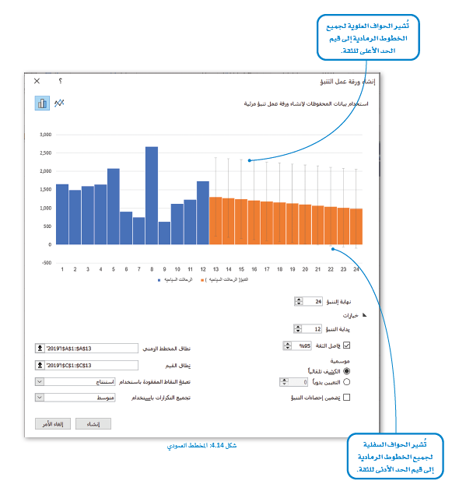

الحصول على البيانات
إعداد المعلمة : منال الرحيلي

Slide 25
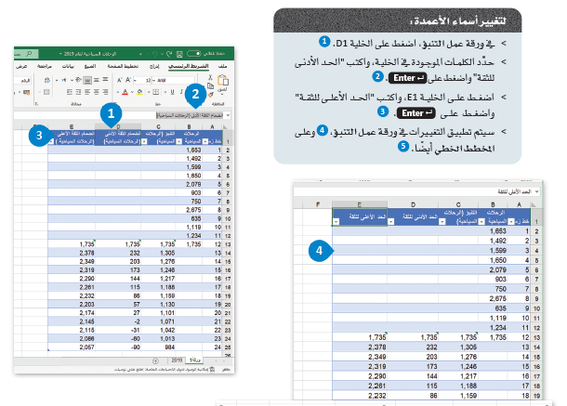
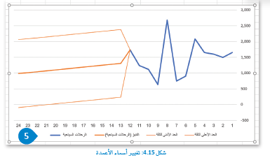
الحصول على البيانات
تخصيص الرسومات Customize the Graphics
يقـوم برنامج إكسل بإنشاء ورقة العمل الجديدة بقيم التوقع وأعمدة للحد الأعلى للثقة و الحد الأدنى للثقة حسب نموذج ثابت ولكن يمكنك تحرير أسماء الأعمدة وتعديلها.
إعداد المعلمة : منال الرحيلي

Slide 26
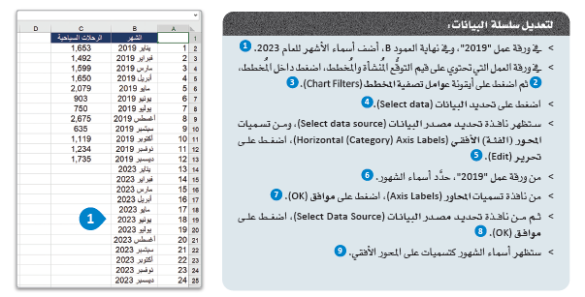
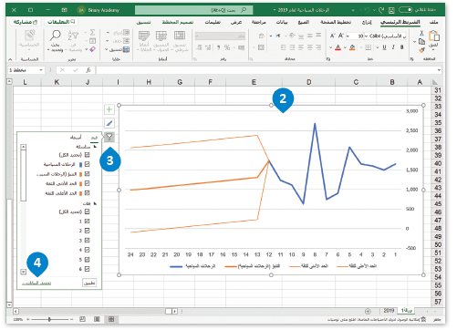
الحصول على البيانات
كما تلاحظ في المخطط الخطي الذي تم إنشاؤه سابقا، فإن تسمية المحور الأفقي ليست مناسبة، حيث تظهر سلسلة من الأرقام كعنوان للمحور الأفقي بدلا من أسماء الشهور.
ولتصحيح ذلك، يجب تعديل المخطط عن طريق تغيير سلسلة البيانات.
إعداد المعلمة : منال الرحيلي

Slide 27
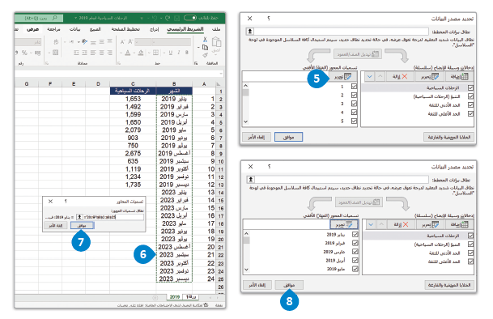
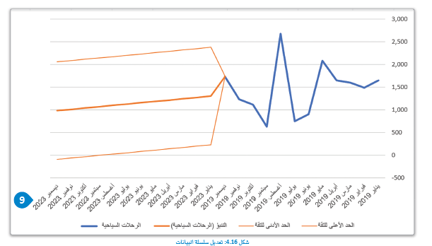
الحصول على البيانات
إعداد المعلمة : منال الرحيلي

Slide 28
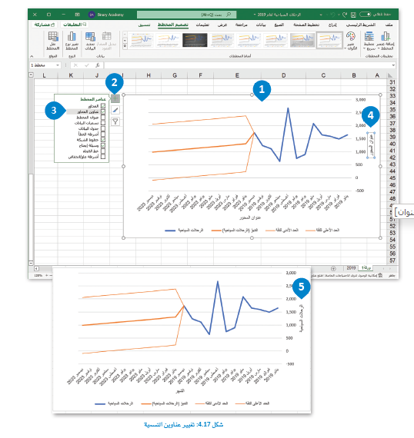
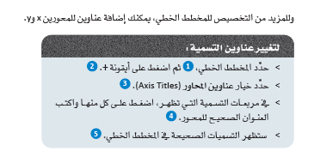
الحصول على البيانات
إعداد المعلمة : منال الرحيلي

Slide 29
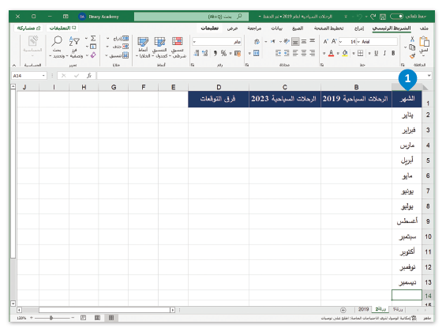
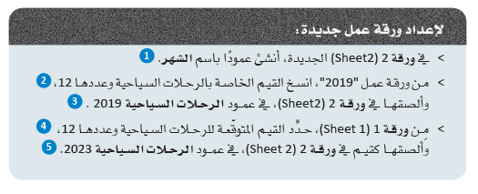
الحصول على البيانات
خطوة 6: تحليل البيانات Analyze the data
قد تحتاج في بعض الأحيان إلى الاطلاع علـى مـدى الاختلاف بين القيم المتوقعة والقيم الأولية، وذلك من أجل فهم أفضل للظاهرة قيد الدراسة وللتوصل إلى الاستنتاجات الصحيحة، بالعودة إلى المثال السابق المتعلق بالسياحة، قد تود معرفة أي الشهور في العام 2023 سيشهد ارتفاعا في عدد الرحلات السياحية الوافدة، وأيهـا أقل. تُمكن هذه المعلومات صناع القرار من وضع الإستراتيجيات التسويقية وتنظيم الحملات الترويجية المناسبة لجذب المزيد من الرحلات السياحية. للحصول على هذه المعلومات، ستطرح قيمة العدد المتوقع للرحلات السياحية من قيمة العدد السابق للرحلات السياحية، وبالتالي ستحصل على قيمة التباين في البيانات المتوقعة.
تحليل البيانات : هو الفحص المنهجي للبيانات عن طريق العينات والقياس والتصوير.
إعداد المعلمة : منال الرحيلي

Slide 30
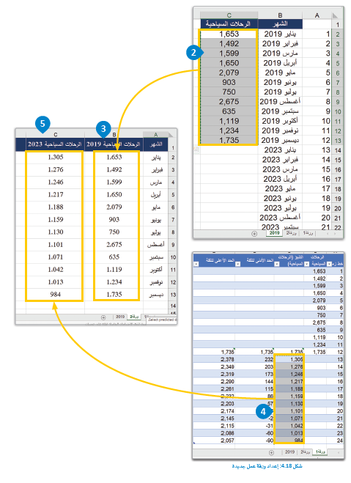
الحصول على البيانات
إعداد المعلمة : منال الرحيلي

Slide 31
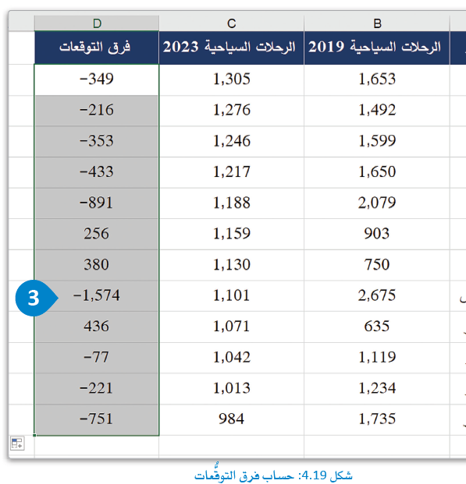
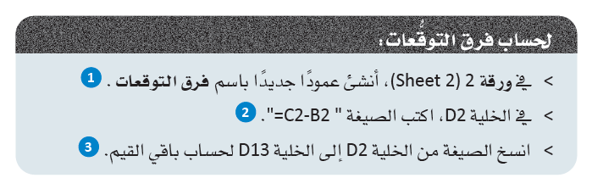
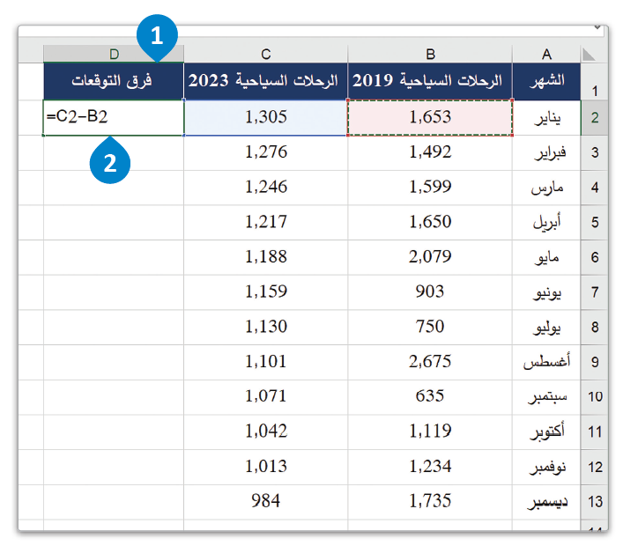
الحصول على البيانات
إعداد المعلمة : منال الرحيلي

Slide 32
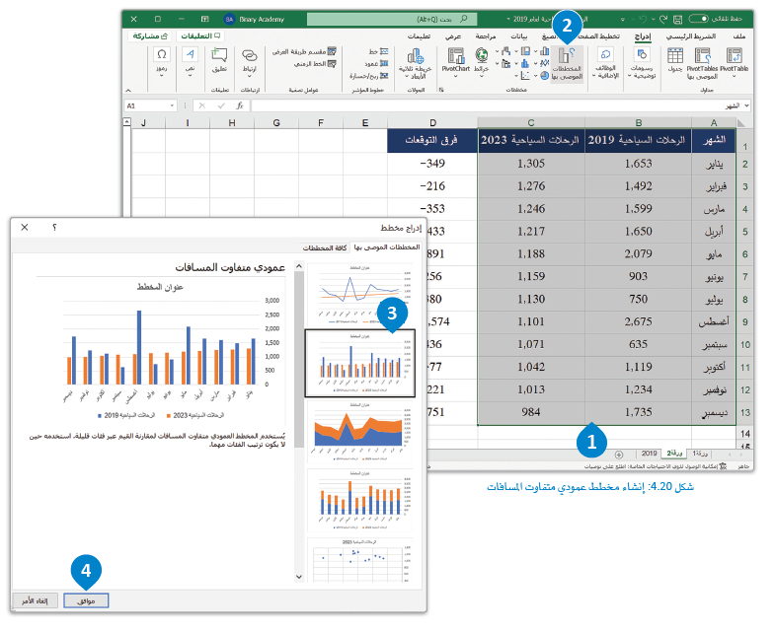
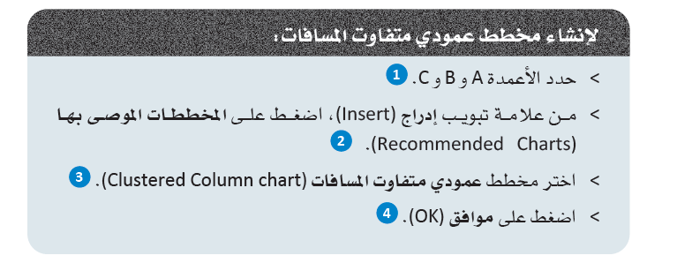
الحصول على البيانات
إنشاء مخطط عمودي متفاوت المسافات Creating Clustered Column Chart
بالإضافة إلى مخطط التوقع الذي قمت بإنشائه سابقاً، ستقوم بإنشاء مخططين آخرين تستخدمهما في التحليل.
بشكل أكثر تحديدا، ستنشئ التالي:
- مخطط بياني لتمثيل المقارنة بين بيانات الرحلات السياحية السابقة وبيانات الرحلات السياحية المتوقعة.
- مخطط بياني يوضح الفرق المتوقع بين بيانات الرحلات السياحية السابقة وبيانات الرحلات السياحية المتوقعة.
إعداد المعلمة : منال الرحيلي

Slide 33
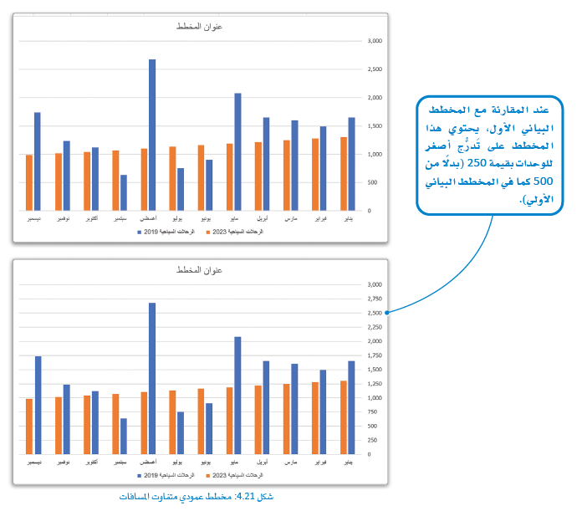
الحصول على البيانات
يمثل هذا المخطط البياني المقارنة بين بيانات الرحلات السياحية السابقة، وبيانات الرحلات السياحية المتوقعة. ويمكنك تغيير حدود أو وحدات المحور العمودي لعرض تمثيل أوضح للبيانات.
إعداد المعلمة : منال الرحيلي

Slide 34
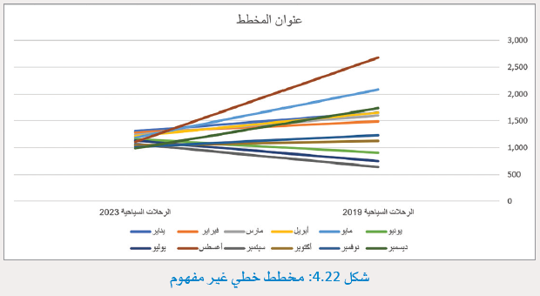
الحصول على البيانات
عندما يتعلق الأمر بتمثيل المعلومات في إكسل، فمن المهم جدا اختيار النوع المناسب والصحيح للمخططات، وذلك ليتمكن الجمهور من قراءتها وفهمها بسهولة.
ولهذا الغرض، عليك اختيار المخططات التي يوصي بها إكسل، حيث تكون في أغلب الحالات مناسبة لنوع البيانات المتوفر، فاختيارك مخططا غير مناسب لتمثيل البيانات سيؤدي إلى الحصول على تمثيل مرئي لا يمكن فهمه أو تفسير محتواه. يظهر الشكل 4.22 مثالا على نتيجة الاختيار الخاطئ لنوع المخطط البياني.
إعداد المعلمة : منال الرحيلي

Slide 35
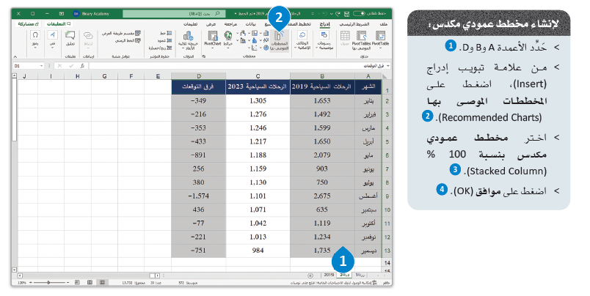

الحصول على البيانات
المخطط العمودي المكدس Stacked Column Chart
إعداد المعلمة : منال الرحيلي

Slide 36
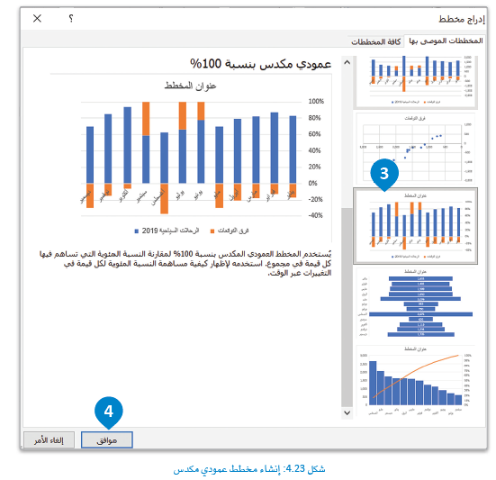
الحصول على البيانات
إعداد المعلمة : منال الرحيلي

Slide 37
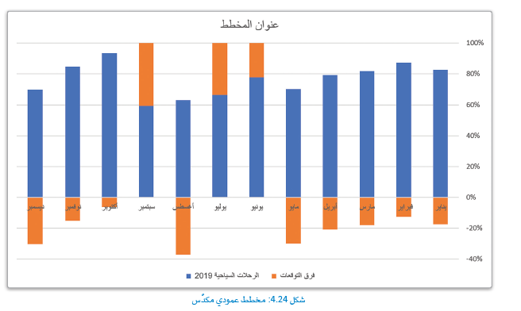
الحصول على البيانات
يمثل المخطط البياني في الشكل 4.24 الفرق المتوقع بين عدد الرحلات السياحية السابقة وعدد الرحلات السياحية المتوقعة، ويمكنك تغيير حدود أو وحدات المحور الرأسي لتمثيل المعلومات بشكل أكثر وضوحًا.
إعداد المعلمة : منال الرحيلي

Slide 38
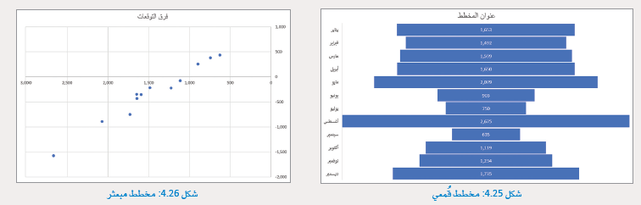
الحصول على البيانات
قد لا تكون المخططات الموصى بها في إكسل مناسبة لتمثيل المعلومات في حالات معينة. فعلى سبيل المثال، يوصي إكسل في المثال السابق باستخدام مخطط قمعي Funnel Chart كمـا في الشكل 4.25، أو مخطط مبعثر Scatter Chart كما في الشكل 4.26، وإذا قمت باتباع التوصيـة واستخدام تلك المخططات، فستحصل على مخططات غير مناسبة، ويصعب قراءتها أو فهم معانيها.
يجب الأخذ بالاعتبار أن بعض أنواع المخططات قد لا تتناسب مع حاجات أو قدرات الجمهور، فبعض تلك الأنواع – وكما هو الحال في بعض البرامج والأدوات - هو مناسب للعلماء والباحثين وخبراء التسويق. ومن الشائع أيضا أن المسؤولين التنفيذيين ومدراء الشركات يحتاجون أنواعاً محددة من المخططات.
إعداد المعلمة : منال الرحيلي

Slide 39

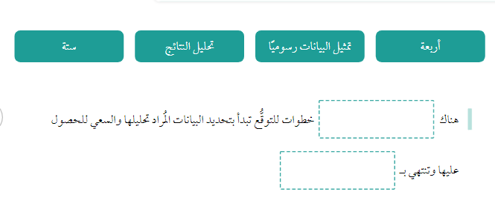


تقويم ختامي
إعداد المعلمة : منال الرحيلي

Slide 40


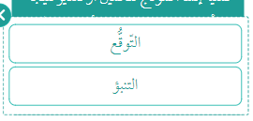
تقويم ختامي
إعداد المعلمة : منال الرحيلي

Slide 41

السؤال الأول ص 182.
إعداد المعلمة : منال الرحيلي

